Slide 1
CUDA – простыми словами
By Kirill Chistov

Slide 2
План-проспект
Про GPU
Про CPU
CUDA
Как работает?

Slide 3
GPU. Что и зачем?
GPU (Graphics Processing Unit) – это графический процессор, основная задача которого – обработка компьютерной графики.
По сути, множество вычислительных блоков, способных параллельно выполнять большое кол-во задач.
Под капотом – математические операции
Красивое…

Slide 4
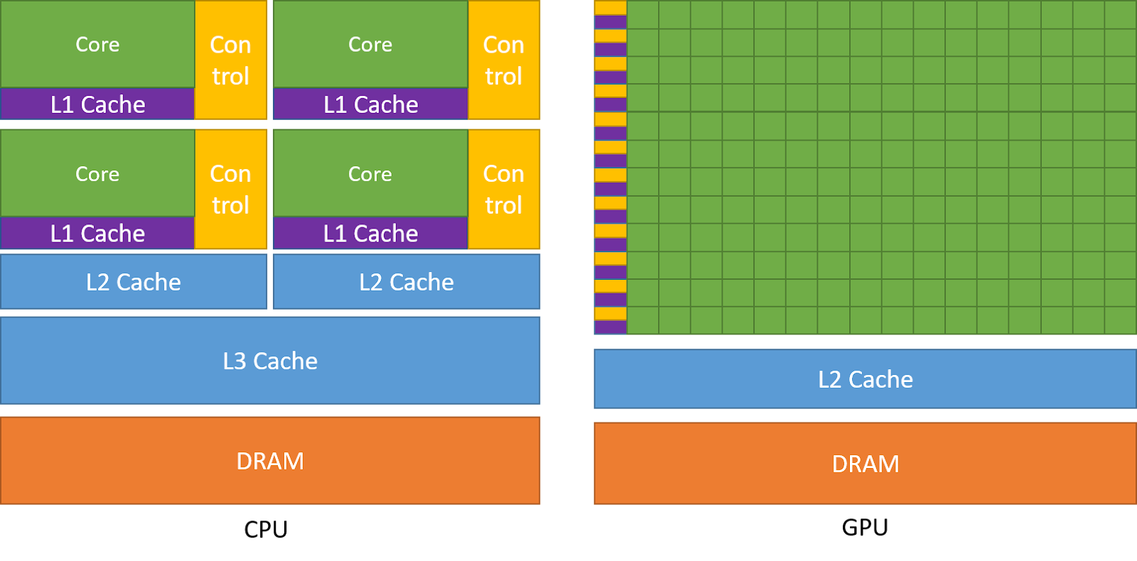
CPU. Что и зачем?
CPU (Central Processing Unit) – это центральный процессор, управляющий всеми компонентами системы компьютера, обрабатывающий данные и выполняющий инструкции программ.
До определенного момента отвечал за все вычисления внутри компьютера

Slide 5
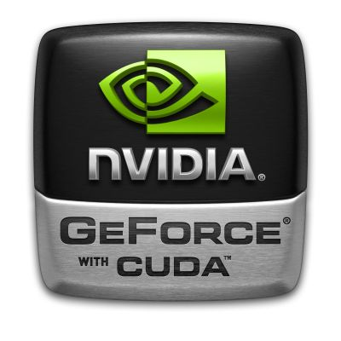
CUDA
Матрицы, цифры, работа…
CUDA -- архитектура параллельных вычислений. Разработка считается революционной, потому что позволяет использовать графические процессоры для решения общих вычислительных задач.

Slide 6

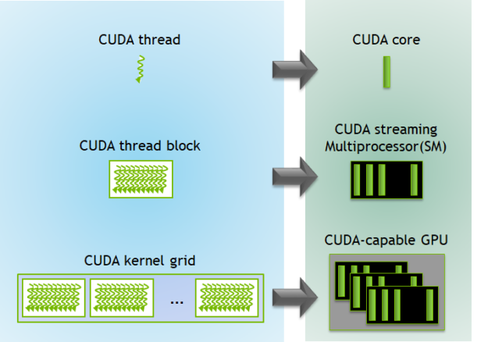
Как?
Механизм работы архитектуры довольно простой:
1) сперва, пишем программу, которую будут выполнять ядра GPU на драйвер CUDA.
2) Затем, центральный процессор даёт команду выполнять вычисления на GPU параллельно, начинают работать тысячи вычислительных блоков.
3)Наконец, результат отдаётся центральному процессору для последующей записи в память.

Slide 7
Заключение и ссылки
1
2
CUDA – набор инструментов, позволяющий использовать потенциал GPU в вычислительных целях
Источники:
CUDA: как работает GPU
CUDA Toolkit documentation
Всё, что нужно знать про GPU
Что такое центральный процессор
GPU architecture

Slide 8

СПАСИБО ЗА ВНИМАНИЕ

